Slide 1
Коррекция нарушений слоговой структуры речи Занятие №2
Подготовила: Салиндер Ксения Сергеевна
учитель-логопед МБДОУ д/с «Оленёнок»
п. Тазовский

Slide 2
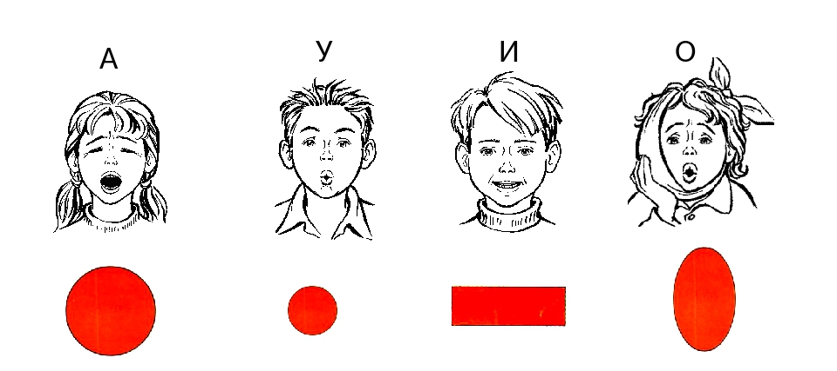
Для того чтобы помочь ребенку запомнить гласные звуки и научиться их различать рассмотрите, какое положение занимают губы при произнесении гласных звуков.
Пропойте звуки: Аааа, Оооо, Уууу, Ииии

Slide 3
Упражнение «Повтори за мной»
Ход игры: Ребенок повторяет пары, тройки и большее количество звуков от более контрастных к менее контрастным.
Инструкция: Повтори за мной:
А – И А – И – О У – А – И – О
А – У У – А – И Э – У – А – И
И – О И – О – Ы А – И – О – Ы
Ы – А Э – У – А И – Э – У – А
У – Э А – Ы – О О – И – Ы – Э
А – О И – Ы – Э У – А – Ы – О
О – У О – У – А

Slide 4
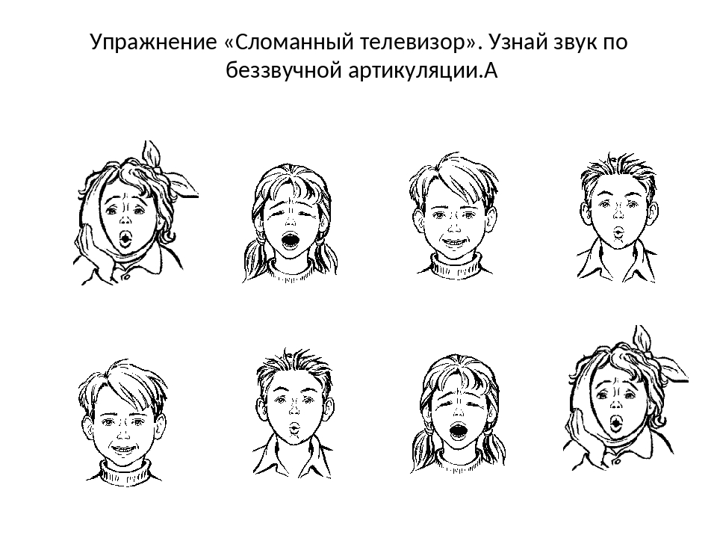
Упражнение «Научи брата/сестру»
Ход игры: Ребенок должен узнать гласный звук по беззвучной артикуляции.
Инструкция: А теперь научи брата/сестру правильно произносить гласные звуки. Для этого надо вспомнить: какой звук обозначает каждая картинка и произнести его.

Slide 5
Упражнение «Спой песенку гласных звуков»
Инструкция: Давай с тобой споем песенку из гласных звуков:

Slide 6
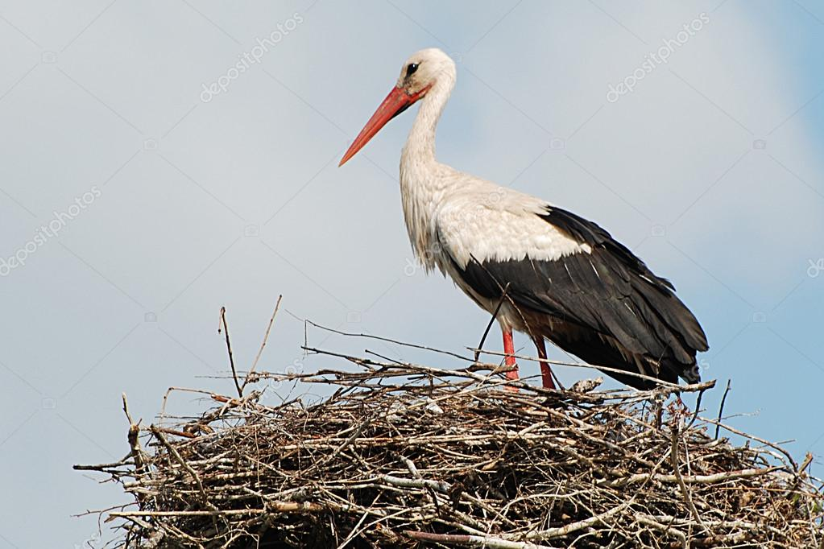
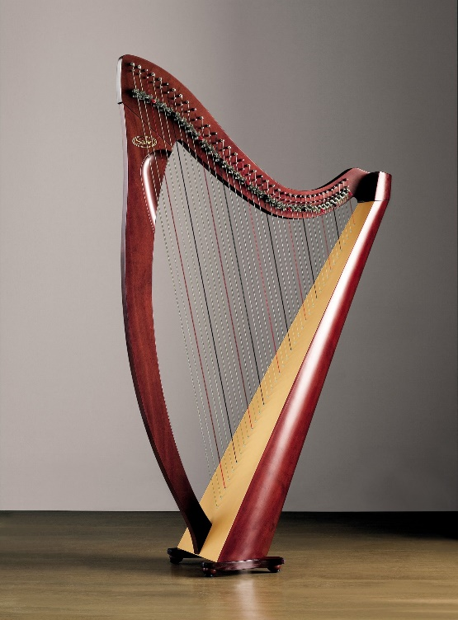
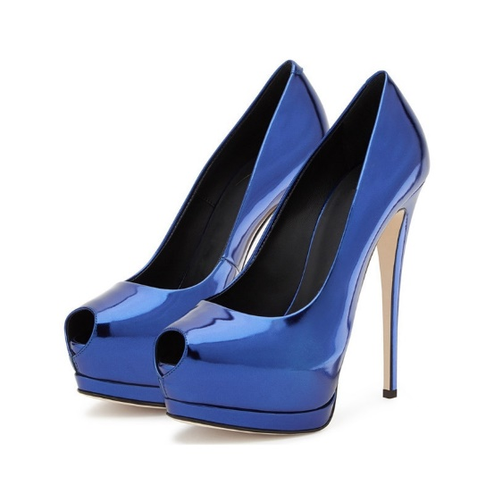
Упражнение «Поймай шпиона»
Ход игры: Назовите картинки, выделяя первый звук, попросите ребенка показать картинку, в названии которой нет звука [а]. (Слова: астра, туфли, аист, арфа)
Инструкция: Покажи картинку, в названии которой нет звука [а].
А

Slide 7
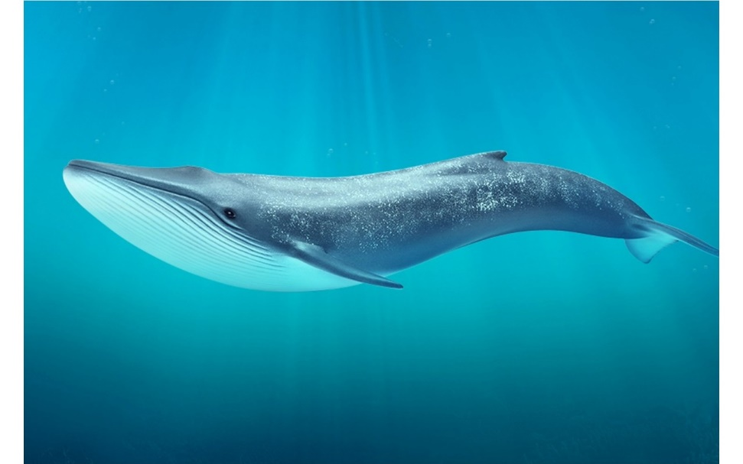
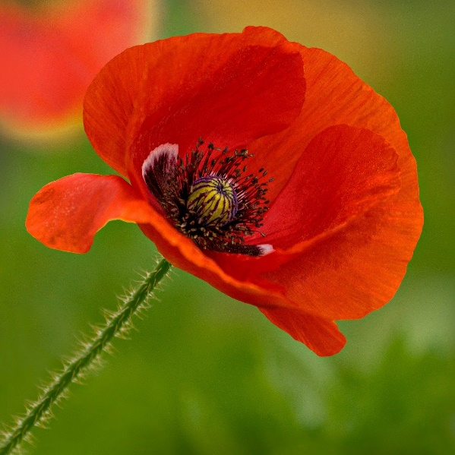
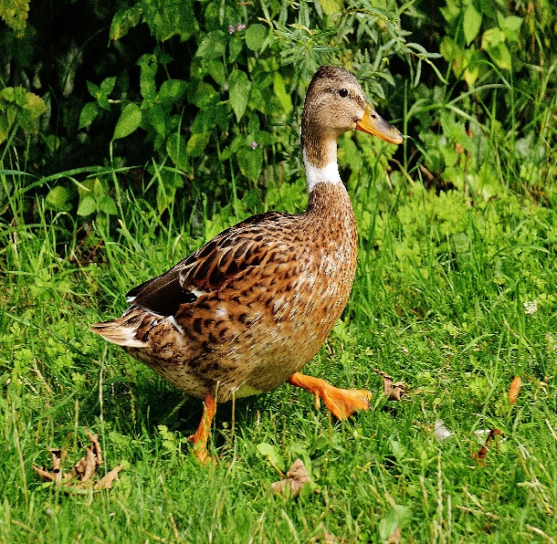
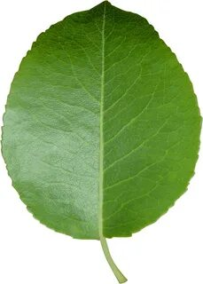
Упражнение «Потерялся»
Ход игры: Назовите картинки, выделяя гласный звук, попросите ребенка показать картинку, в названии которой есть звук [у]. (Слова: утка, мак, лист, кит)
Инструкция: Покажи картинку, в названии которой есть звук [у].
У

